Slide 1
Introduction to Information Retrieval
中国科学院大学2019年秋季课程《现代信息检索》 更新时间：
2019/8/6
现代信息检索
Modern Information Retrieval
第3讲 词典及容错式检索
Dictionary and tolerant retrieval
*改编自”An introduction to Information retrieval”网上公开的课件，地址 http://nlp.stanford.edu/IR-book/

Slide 2
提纲
上一讲回顾
词典
通配查询
编辑距离
拼写校正
Soundex

Slide 3
提纲
上一讲回顾
词典
通配查询
编辑距离
拼写校正
Soundex

Slide 4
上一讲内容
现代信息检索
文档
词条/词项
基于跳表指针的合并
短语查询的处理(双词索引和位置索引)

Slide 5
文档
现代信息检索
索引的基本单位
  与文件不是一回事，严格地说，一篇文档可能包含多个文件，也可能一个文件包含多篇文档
  依赖于具体应用
    句子级检索： 一个句子为一篇文档
    段落级检索： 一段文本为一篇文档
    ……

Slide 6
词类(type)/词条(token)的区别
  词条(Token) – 词或者词项在文档中出现的实例，出现多次算多个词条
  词类(Type) – 多个词条构成的等价类(equivalence class)集合
  In June, the dog likes to chase the cat in the barn.
  12 个词条, 9个词类
  词类经过一些处理(去除停用词、归一化)之后，最后用于索引的称为为词项

Slide 7
词条化中考虑的问题
  词之间的边界是什么？空格？撇号还是连接符？
  上述边界不一定是真正的边界 (比如, 中文)
  另外荷兰语、德语、瑞典语复合词中间没有空格 (Lebensversicherungsgesellschaftsangestellter)

Slide 8
词项归一化中的问题
  词项实际上是一系列词条组成的等价类
  如何定义等价类？
    数字 (3/20/91 vs. 20/3/91)
    大小写问题
    词干还原，Porter工具
  形态分析: 屈折 vs. 派生
  其他语言中词项归一化的问题
    比英语中形态更复杂
    芬兰语: 单个动词可能有12,000 个不同的形式different forms
    重音符号、元音变音问题（umlauts，由于一个音被另一个音词化而导致的变化，尤其是元音的变化）

Slide 9
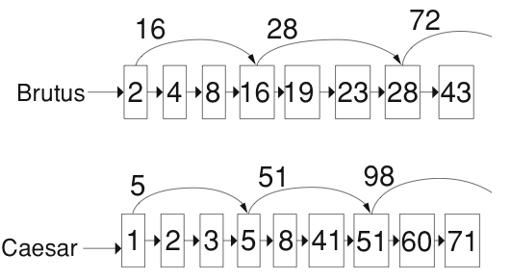
跳表指针

Slide 10
位置(信息)索引
  在无位置信息索引中，每条倒排记录只是一个docID
  在位置信息索引中，每条倒排记录是一个docID加上一个位置信息表
  一个查询的例子: “to₁ be₂ or₃ not₄ to₅ be₆”
  TO, 993427:
    ‹ 1: ‹7, 18, 33, 72, 86, 231›;
    2: ‹1, 17, 74, 222, 255›;
    4: ‹8, 16, 190, 429, 433›;
    5: ‹363, 367›;
    7: ‹13, 23, 191›; . . . ›
  BE, 178239:
    ‹ 1: ‹17, 25›;
    4: ‹17, 191, 291, 430, 434›;
    5: ‹14, 19, 101›; . . . ›
    第4篇文档能够与查询匹配！

Slide 11
位置信息索引
  基于位置信息索引，能够处理短语查询(phrase query)，也能处理邻近式查询(proximity query)

Slide 12
本讲内容
  词典的数据结构：访问效率和支持查找的方式
  容错式检索(Tolerant retrieval): 如果查询词项和文档词项不能精确匹配时如何处理？
    通配查询：包含通配符*的查询
    拼写校正：查询中存在错误时的处理

Slide 13
提纲
上一讲回顾
词典
通配查询
编辑距离
拼写校正
Soundex

Slide 14
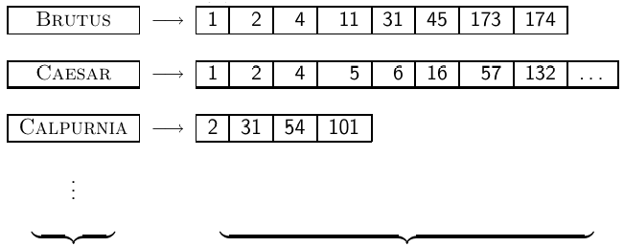
倒排索引
  对每个词项t, 保存所有包含t的 文档列表
词典(dictionary) 倒排记录表(posting list)词典(dictionary) 倒排记录表( postings)
Notes:
倒排索引的数据结构通常分为两部分，一部分是词典，包含词项的基本信息；另一部分是倒排记录表。
词典主要的功能有二：1、存储词项字符串；2、存储指向（词项对应的）倒排记录表的指针（即倒排记录表文件里相应记录的起始地址）
检索的时候，首先在词典中定位查询词项，然后（从指针指向的地址）读取相应的倒排记录表

Slide 15
词典
  词典是指存储词项词汇表的数据结构
  词项词汇表(Term vocabulary): 指的是具体数据
  词典(Dictionary): 指的是数据结构

Slide 16
采用定长数组的词典结构
  对每个词项，需要存储:
    文档频率 (Document Frequency, DF)
    指向倒排记录表的指针
    . . .
  暂定每条词项的上述信息均采用定长的方式存储
  假定所有词项的信息采用数组存储

Slide 17
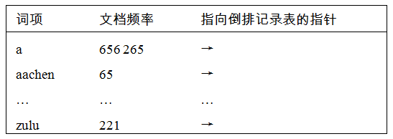
采用定长数组的词典结构
空间消耗 : 20字节 4字节 4字节
Notes:
采用定长数组的问题：长度小于20的词项也需要消耗20个字节

Slide 18
词项定位(即查词典)
现代信息检索
在词典中查找给定关键字
输入“信息”，如何在词典中快速找到这个词？
很多词典应用中的基本问题。
以下介绍支持快速查找的词典数据结构。
信息
18
19
20
21
22
数据
挖掘

Slide 19
用于词项定位的数据结构
  主要有两种数据结构: 哈希表和树
  有些IR系统用哈希表，有些系统用树结构
  采用哈希表或树的准则:
    词项数目是否固定或者说词项数目是否持续增长？
    词项的相对访问频率如何？
    词项的数目有多少？
Notes:
哈希表：速度快，动态更新代价大，需要解决哈希冲突
树：速度稍慢，可扩展性强
词项数目是否固定或者说词项数目是否持续增长？
树结构可扩展性强
- 词项的相对访问频率如何？
频率高，用哈希表
- 词项的数目有多少？
数目大，用树

Slide 20
哈希表
现代信息检索
信息
哈希函数，输入词项，输出正整数(通常是地址)
f(信息)=18, f(数据)=19，
f(挖掘)=19
18
19
20
21
22
数据
挖掘

Slide 21
哈希表(Hash Table)
  每个词项通过哈希函数映射成一个整数
  尽可能避免冲突
  查询处理时： 对查询词项进行哈希，如果有冲突，则解决冲突，最后在定长数组中定位
  优点: 在哈希表中的定位速度快于树中的定位速度
    查询时间是常数
  缺点：
    无法处理词项的微小变形 (resume vs. résumé)
    不支持前缀搜索 (比如所有以automat开头的词项)
    如果词汇表不断增大，需要定期对所有词项重新哈希
Notes:
查询速度快，但是可扩展性弱

Slide 22
树(Tree)
  树可以支持前缀查找(相当于对词典再建一层索引)
  最简单的树结构：二叉树
  搜索速度略低于哈希表方式： O(logM), 其中 M 是词汇表大小，即所有词项的数目
  O(logM) 仅仅对平衡树成立
  使二叉树重新保持平衡开销很大
  B-树 能够减轻上述问题
  B-树定义：每个内部节点的子节点数目在 [a, b]之间，其中 a, b 为合适的正整数, e.g., [2, 4].
Notes:
开源软件通常使用B-tree，但是用于竞赛的工具通常使用Hash Table

Slide 23
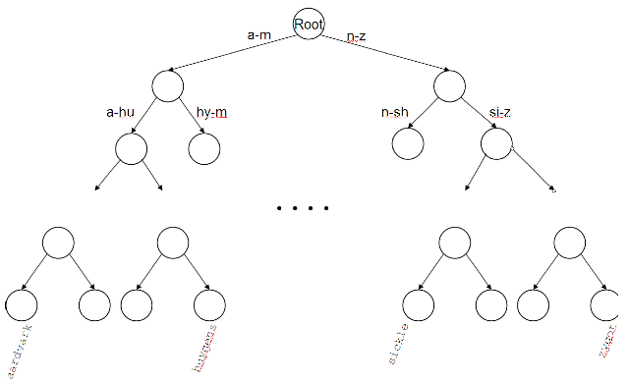
二叉树

Slide 24
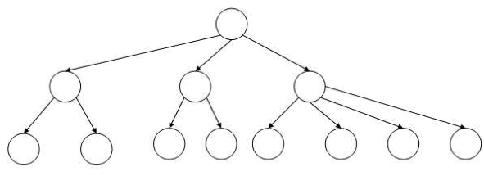
B-树

Slide 25
提纲
上一讲回顾
词典
通配查询
编辑距离
拼写校正
Soundex

Slide 26
通配查询
  通配查询：包含通配符的查询，例如：
    mon*: 找出所有包含以 mon开头的词项的文档
    符合条件的词项有：Monday, monster, monitor等
  *mon: 找出所有包含以mon结尾的词项的文档
    符合条件的词项有：summon, common, cinnamon等
Notes:
将所有的词项倒转过来，然后基于它们建一棵附加的树：
比如有以下四个词： absurd, Monday, monster, zoo
全部倒转过来： drusba, yadnom, retsnom, ooz
然后基于倒转过来的词项再建一颗B 树

Slide 27
通配查询的处理
    mon*: 找出所有包含以 mon开头的词项的文档
  如果采用B-树词典结构，那么实现起来非常容易，只需要返回区间mon ≤ t < moo上的词项t
Notes:
将所有的词项倒转过来，然后基于它们建一棵附加的树：
比如有以下四个词： absurd, Monday, monster, zoo
全部倒转过来： drusba, yadnom, retsnom, ooz
然后基于倒转过来的词项再建一颗B 树

Slide 28
通配查询的处理
  *mon: 找出所有包含以mon结尾的词项的文档
    将所有的词项倒转过来，然后基于它们建一棵附加的树
    返回区间nom ≤ t < non上的词项t
  比如有以下四个词： absurd, Monday, monster, zoo
  全部倒转过来： drusba, yadnom, retsnom, ooz
  然后基于倒转过来的词项再建一颗B 树
  也就说，通过上述数据结构，可能得到满足通配查询的一系列词项，然后返回任一词项的文档

Slide 29
词项中间的 *号处理
  例子: m*nchen
    在B-树中分别查找满足m*和 *nchen的词项集合，然后求交集
    这种做法开销很大
  另外一种方法: 轮排(permuterm) 索引
  基本思想：
    将每个通配查询旋转，使*出现在末尾
    将每个旋转后的结果存放在词典中，即B-树中
Notes:
上述方法对于*通配符出现在词项开头或结尾的查询都可以较容易的处理，但是难以高效率的处理通配符出现在词项中间的查询。
而轮排索引可以解决这个问题

Slide 30
轮排索引
  对于词项hello: 将 hello$, ello$h, llo$he, lo$hel, o$hell 和$hello加入到 B-树中，其中 $ 是一个特殊符号(表示结尾)
  即在词项前面再加一层索引
    该索引采用B-树来组织
    该索引叶节点是词项的各种变形

Slide 31
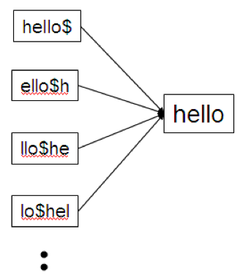
轮排结果 → 词项的映射示意图

Slide 32
轮排索引
  对于hello，已经存储了 hello$, ello$h, llo$he, lo$hel, o$hell和$hello
  查询
    对于 X, 查询 X$
    对于 X*, 查询 $X*
    对于 *X, 查询 X$*
    对于 *X*, 查询 X*，比如*ello*，则只需要查到ello开头的串即可(上面是ello$h)，因为此时ello右部一定包含一个$，$结不结尾的串均能满足查询*X*，
    对于 X*Y, 查询 Y$X*
    例子: 假定通配查询为 hel*o, 那么相当于要查询o$hel*
  轮排索引称为轮排树更恰当
  但是轮排索引的称呼已经使用非常普遍
Notes:
首先在末尾添加$，然后将*旋转至末尾

Slide 33
轮排索引小结
现代信息检索
…
…
轮排索引 (通配查询→词项，采用B树来组织)
传统倒排索引 (词项→文档)

Slide 34
使用轮排索引的查找过程
  将查询进行旋转，将通配符旋转到右部
  同以往一样查找B-树，得到匹配的所有词项，将这些词项对应的倒排记录表取出
  问题：相对于通常的B-树，轮排索引(轮排树)的空间要大4倍以上 (经验值)
Notes:
英文单词平均长度4-5个字符，每个单词的变种数量=单词长度+1

Slide 35
k-gram 索引
  比轮排索引空间开销要小
  枚举一个词项中所有连读的k个字符构成k-gram 。
    2-gram称为二元组(bigram)
    3-gram称为三元组(trigram)
  例子: April is the cruelest month
    2-gram: $a ap pr ri il l$ $i is s$ $t th he e$ $c cr ru ue el le es st t$ $m mo on nt h$
    同前面一样，$ 是一个特殊字符，表示单词开始或结束

Slide 36

k-gram索引
  构建一个倒排索引，此时词典部分是所有的k-gram，倒排记录表部分是包含某个k-gram的所有词项
  相当于对词项再构建一个倒排索引(二级索引)
Notes:
记录k-gram出现在哪些词项中。此时k-gram相当于词典，词项相当于文档。

Slide 37
k-gram (bigram, trigram, . . . ) 索引
  需要注意的是，这里有两个倒排索引
  词典-文档的倒排索引基于词项返回文档
  而k-gram索引用于查找词项，即基于查询所包含的k-gram来查找所有的词项

Slide 38
利用2-gram索引处理通配符查询
  例子：查询mon*
    先执行布尔查询: $m AND mo AND on
    该布尔查询会返回所有以前缀mon开始的词项 . . .
    . . . 当然也可能返回许多伪正例(false positives)，比如MOON。同前面的双词索引处理短语查询一样，满足布尔查询只是满足原始查询的必要条件。因此，必须要做后续的过滤处理
    剩下的词项将在词项-文档倒排索引中查找文档
  k-gram索引 vs. 轮排索引
    k-gram索引的空间消耗小
    轮排索引不需要进行后过滤

Slide 39
课堂练习
  Google对通配符查询的支持极其有限
  比如：在 Google中查询 [gen* universit*]
    意图：想查 University of Geneva, 但是不知道如何拼写，特别是法语中的拼写
  按照Google自己的说法, 2010-04-29: “* 操作符只能作为一个整体单词使用，而不能作为单词的一部分使用”
  但是这点并不完全对，尝试一下 [pythag*] 和 [m*nchen]
  问题: 为什么Google对通配查询并不充分支持？

Slide 40
原因
  问题 1: 一条通配符查询往往相当于执行非常多的布尔查询
    对于 [gen* universit*]: geneva university OR geneva université OR genève university OR genève université OR general universities OR . . .
    开销非常大
  问题 2: 用户不愿意敲击更多的键盘
    如果允许[pyth* theo*]代替 [pythagoras’ theorem]的话，用户会倾向于使用前者
    这样会大大加重搜索引擎的负担
    Google Suggest是一种减轻用户输入负担的好方法
Notes:
Google Suggest：查询提示，百度等引擎也有类似功能

Slide 41
提纲
上一讲回顾
词典
通配查询
编辑距离
拼写校正
Soundex

Slide 42
拼写错误的查询
现代信息检索
用户想查information，但是错误地输入了informaton
于是，我们试图将informaton → information
需要使用拼写校正技术

Slide 43
拼写校正
  两个主要用途
    纠正待索引文档
    纠正用户的查询
  两种拼写校正的方法
  词独立(Isolated word)法
    只检查每个单词本身的拼写错误
    如果某个单词拼写错误后变成另外一个单词，则无法查出, e.g., an asteroid that fell form the sky
  上下文敏感(Context-sensitive)法
    纠错时要考虑周围的单词
    能纠正上例中的错误 form/from

Slide 44
关于文档校正
  本课当中我们不关心文档的拼写校正问题 (e.g., MS Word)
  在IR领域, 我们主要对OCR处理后的文档进行拼写校正处理. (OCR = optical character recognition，光学字符识别)
  IR领域的一般做法是：不改变文档

Slide 45
查询校正
  第一种方法: 词独立(isolated word)法
    假设1: 对需要纠错的词存在一系列“正确单词形式”
    假设2: 需要提供存在错误拼写的单词和正确单词之间的距离计算方式
  简单的拼写校正算法: 返回与错误单词具有最小距离的”正确”单词
    例子: informaton → information
    可以将词汇表中所有的单词都作为候选的“正确”单词

Slide 46
几种可用的词汇表
  采用标准词典 (韦伯词典, 牛津词典等等)
  采用领域词典 (面向特定领域的IR系统)
  采用文档集上的词项词汇表(可以通过统计得到)，但是每个词项均带有权重

Slide 47
单词间距离的计算
  以下将介绍几种计算方法
    编辑距离(Edit distance或者Levenshtein distance)
    带权重的编辑距离
    k-gram 重叠率

Slide 48
编辑距离
  两个字符串s₁和s₂编辑距离是指从 s₁ 转换成s₂所需要的最少的基本操作数目
  Levenshtein距离: 采用的基本操作是插入(insert)、删除(delete)和替换(replace)
    Levenshtein距离 dog-do: 1
    Levenshtein距离 cat-cart: 1
    Levenshtein距离 cat-cut: 1
    Levenshtein距离 cat-act: 2
  Damerau-Levenshtein距离：除了上述三种基本操作外，还包括两个字符之间的交换（transposition）操作
    Damerau-Levenshtein距离 cat-act: 1

Slide 49
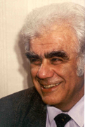
Vladimir Iosifovich Levenshtein
现代信息检索
俄罗斯科学家(1935-)
研究信息论、纠错理论
毕业于莫斯科国立大学
1965年提出Levenshtein距离
2006年获得IEEE Richard W. Hamming Medal

Slide 50
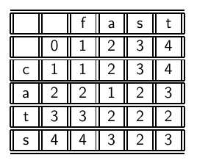
Levenshtein距离: 计算
fast中的f、s、t分别用c、t、s替换，即可得到cats，所以代价是3，即距离是3。

Slide 51
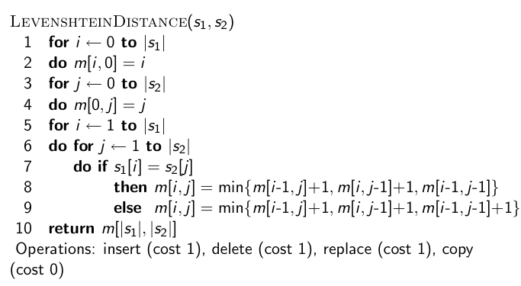
Levenshtein距离: 算法
(i-1,j-1)
(i-1,j)
(i,j-1)
(i,j)
Notes:
首先初始化矩阵。然后从上到下、从左到右，依次比较每个方格对应的两个字符是否相等。如果相等，来自坐上的是copy操作，否则是replace操作。
计算三种操作后的编辑距离，取最小值放入右下角小方格，作为当前编辑距离。

Slide 52
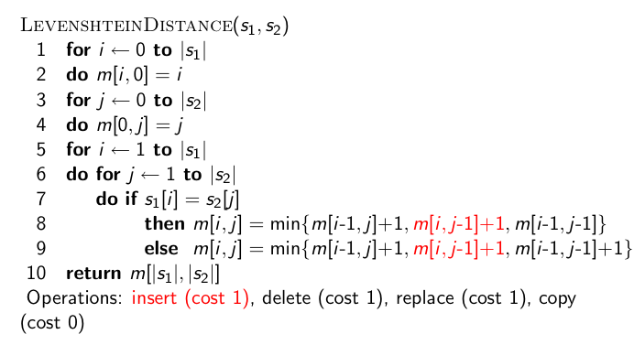
Levenshtein距离: 算法
(i-1,j-1)
(i-1,j)
(i,j-1)
(i,j)
左邻居

Slide 53
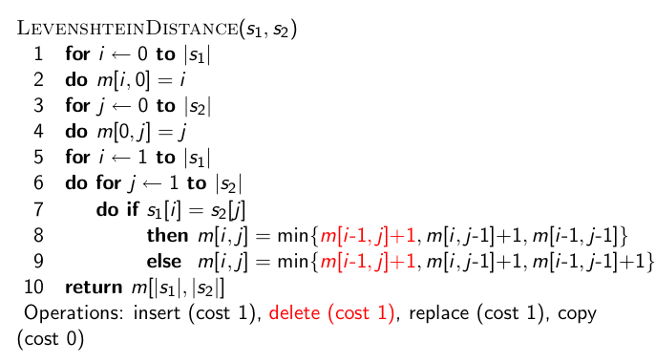
Levenshtein距离: 算法
(i-1,j-1)
(i-1,j)
(i,j-1)
(i,j)
上邻居

Slide 54
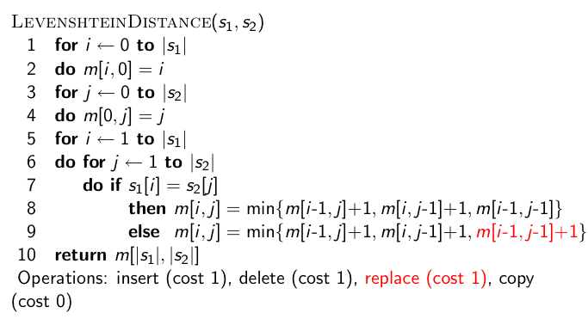
Levenshtein距离: 算法
(i-1,j-1)
(i-1,j)
(i,j-1)
(i,j)
左上邻居

Slide 55
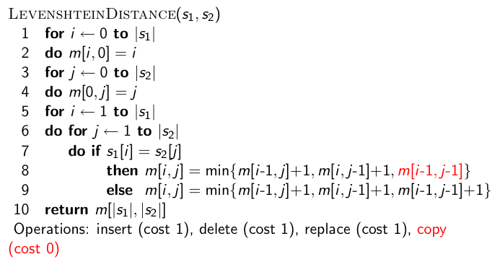
Levenshtein距离: 算法
(i-1,j-1)
(i-1,j)
(i,j-1)
(i,j)
左上邻居

Slide 56
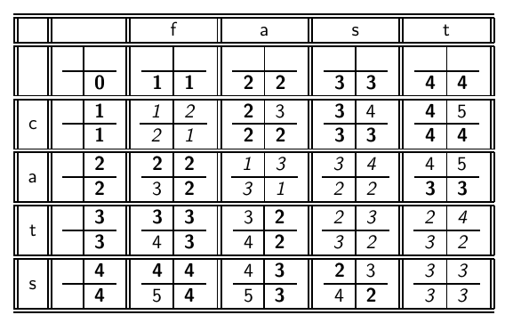
Levenshtein距离: 例子
Copy
Replace
delete
insert
Notes:
在图中每个方格里，右下角的小方格是编辑距离值。其它三个小方格表示来自上、左、左上的编辑距离，然后取最小值放入右下角小方格。在不少资料中，其它三个小方格被省略

Slide 57
Levenshtein矩阵中每个单元包含4个元素
从左上角邻居到来的开销 (copy 或 replace) | 从上方邻居到来的代价 (delete)
从左方邻居到来的代价 (insert) | 上述三者之中最低的代价
Notes:
从左上角邻居到来的动作：如果字符一直则copy（即不变），否则replace（即改写）

Slide 58
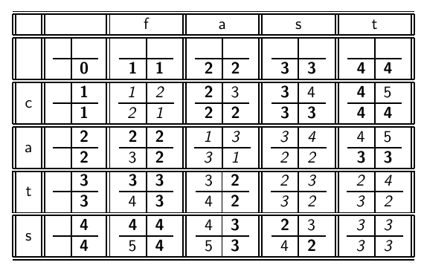
Levenshtein距离: 例子

Slide 59
动态规划算法(Cormen et al.)
  最优子结构: 最优的问题解决方案中包括子解决方案，及子问题的最优解决方案（两点最短路径问题最典型的解法就是动态规划算法）
  重叠的子解决方案Overlapping subsolutions: 子解决方案中有重叠，如果采用暴力计算方法(穷举法)，子解决方案将会被反复计算，从而使得计算开销很大.
  编辑距离计算中的子问题: 两个前缀之间的编辑距离计算
Notes:
比如，subsolution – subsoultion的编辑距离计算，可以将前缀sub提取出来单独计算（编辑距离为0），剩余部分单独计算

Slide 60
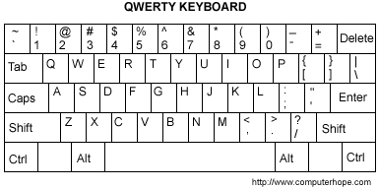
带权重的编辑距离
  思路： 对不同的字符进行操作时权重不同
  希望能更敏锐地捕捉到键盘输入的错误, e.g., m 更可能被输成 n 而不是 q
  因此，将 m 替换为 n 的编辑距离将低于替换为q的距离
  也就是输入的操作代价矩阵是一个带权重的矩阵
  对上述动态规划算法进行修改便可以处理权重计算

Slide 61
利用编辑距离进行拼写校正
  给定查询词，穷举词汇表中和该查询的编辑距离(或带权重的编辑聚类)低于某个预定值的所有单词
  求上述结果和给定的某个“正确”词表之间的交集
  将交集结果推荐给用户
  代价很大，实际当中往往通过启发式策略提高查找效率(如：保证两者之间具有较长公共子串)
Notes:
搜索引擎往往依赖日志信息降低开支

Slide 62
课堂练习
  给出计算OSLO – SNOW 之间Levenshtein距离的距离矩阵
  将cat转换成catcat需要哪几步Levenshtein编辑操作？

Slide 63
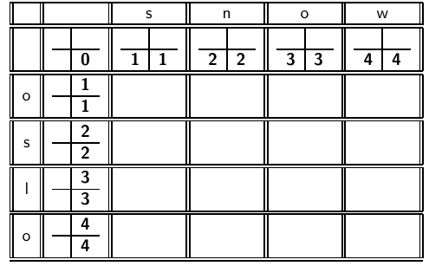
Notes:
首先初始化编辑距离矩阵。在图中每个方格里，右下角的小方格是编辑距离值。

Slide 64
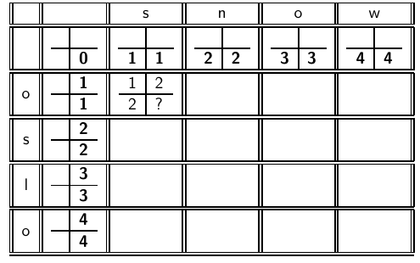

Slide 65
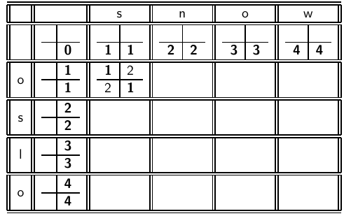

Slide 66
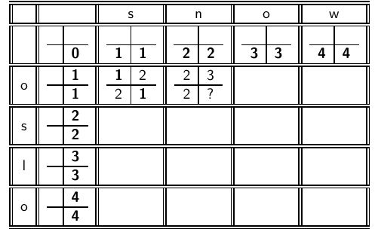

Slide 67
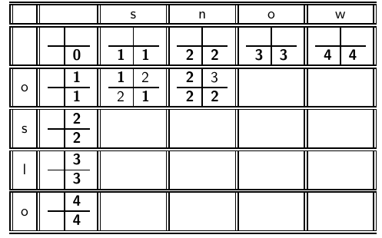

Slide 68
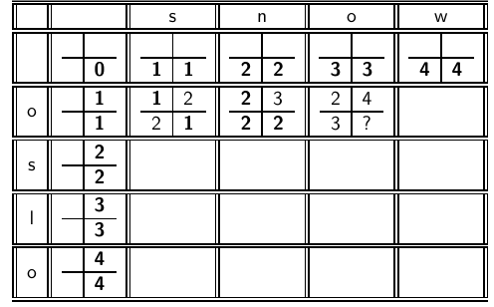

Slide 69
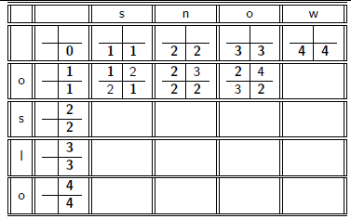

Slide 70
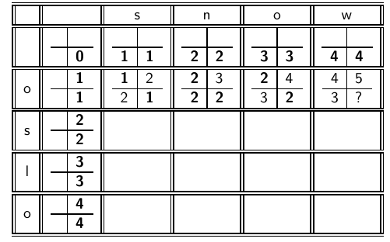

Slide 71
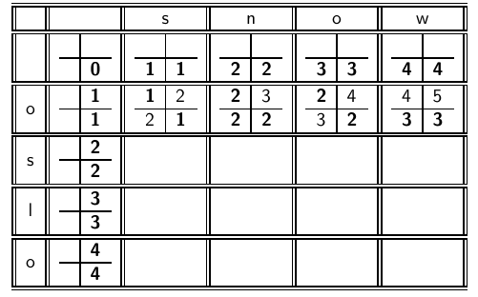

Slide 72
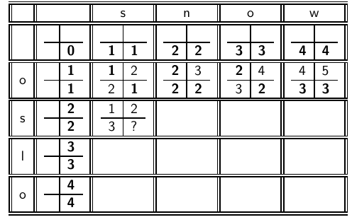

Slide 73
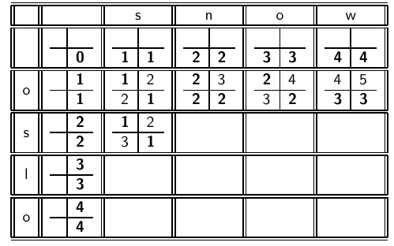

Slide 74
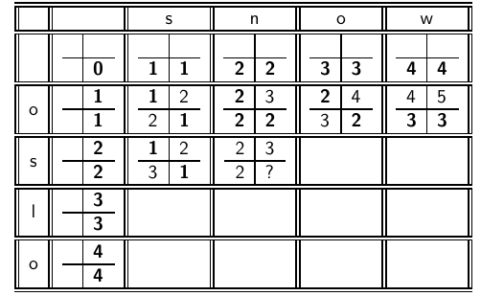

Slide 75
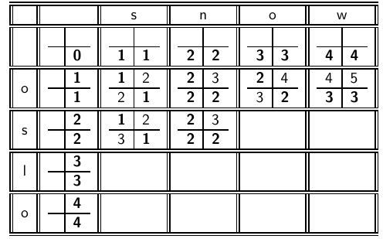

Slide 76
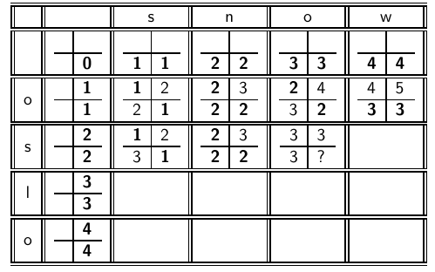

Slide 77
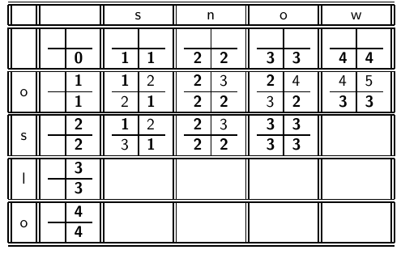

Slide 78
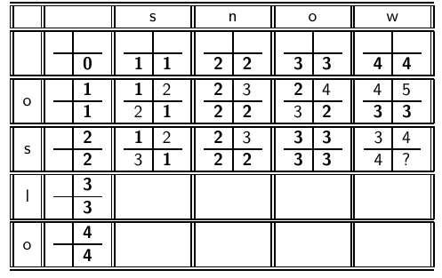

Slide 79
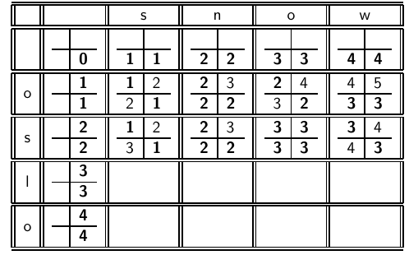

Slide 80
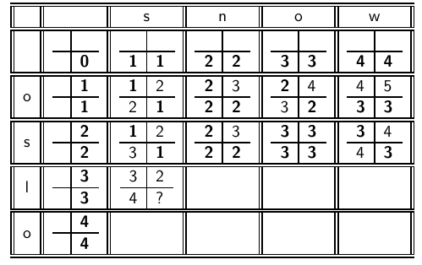

Slide 81
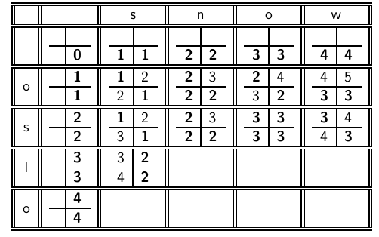

Slide 82
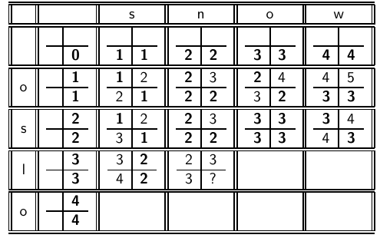

Slide 83
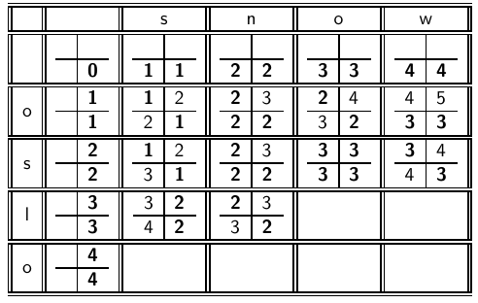

Slide 84
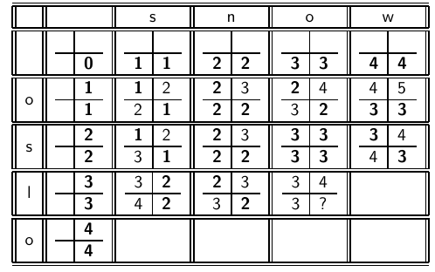

Slide 85
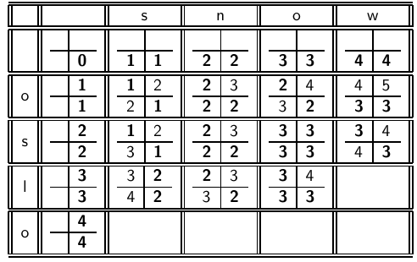

Slide 86
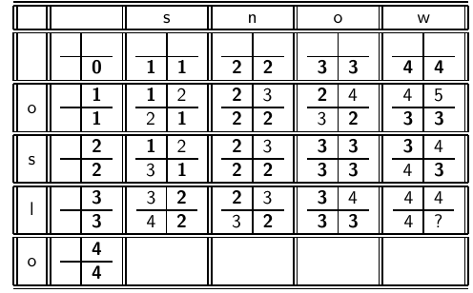

Slide 87
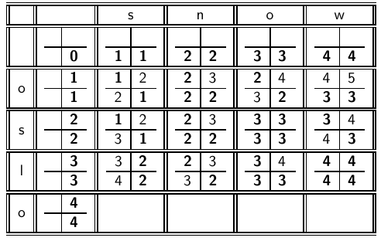

Slide 88
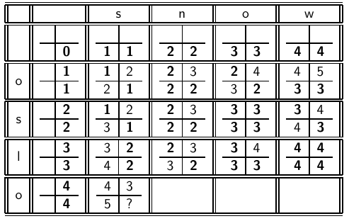

Slide 89
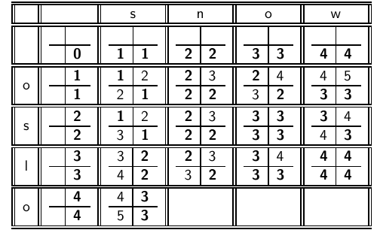

Slide 90
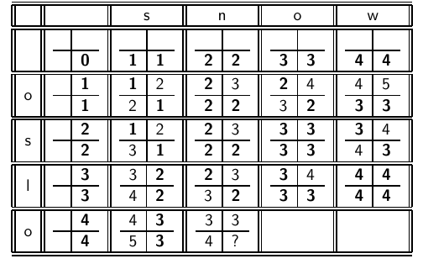

Slide 91
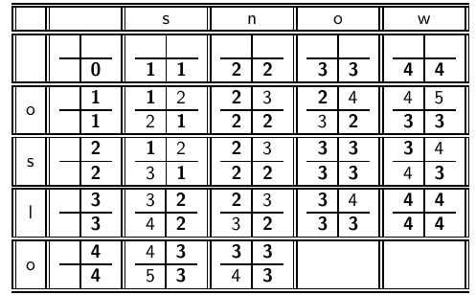

Slide 92
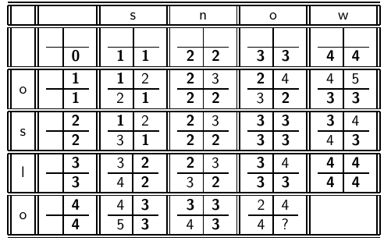

Slide 93
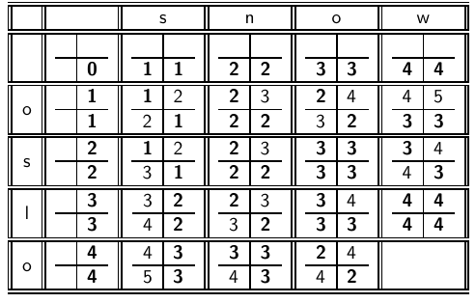

Slide 94
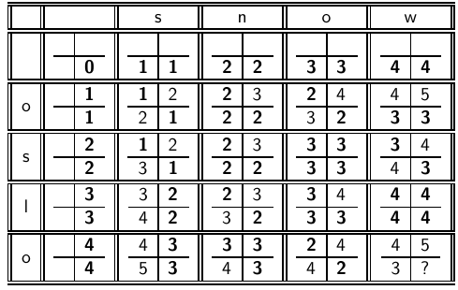

Slide 95
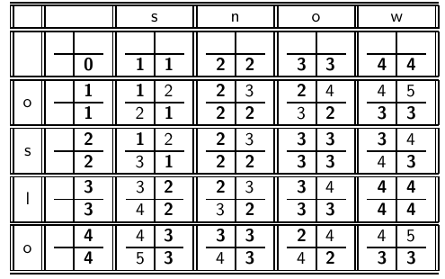

Slide 96
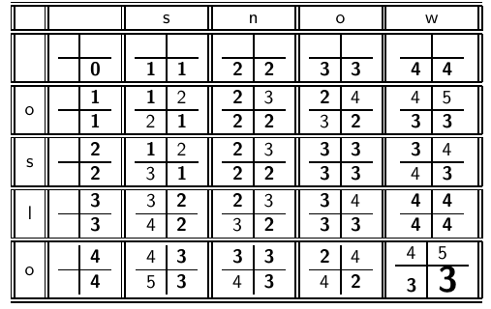

Slide 97

如何从上述矩阵中找到编辑操作的路径？

Slide 98



Slide 99



Slide 100



Slide 101



Slide 102



Slide 103

从cat到catcat

Slide 104



Slide 105



Slide 106



Slide 107



Slide 108
提纲
上一讲回顾
词典
通配查询
编辑距离
拼写校正
Soundex

Slide 109
拼写校正
  刚才已经介绍如何利用编辑距离进行词独立方式下的拼写校正
  另一种方法： k-gram索引
  上下文敏感的拼写校正
  拼写校正中的一般问题

Slide 110
基于k-gram索引的拼写校正
  列举查询词项中的所有k-gram
    例子：采用2-gram索引, 错误拼写的单词为bordroom
    2-gram: bo, or, rd, dr, ro, oo, om
  利用 k-gram索引返回和能够匹配很多查询k-gram的正确单词
  匹配程度(数目或者指标)上可以事先设定阈值
  E.g., 比如最多只有 3 个k-gram不同

Slide 111

2-gram索引示意图

Slide 112
上下文敏感的拼写校正
  例子: an asteroid that fell form the sky
  如何对form纠错？
  一种方法: 基于命中数(hit-based) 的拼写校正
    对于每个查询词项返回 相近的“正确” 词项
    flew form munich: flea ->flew, from -> form, munch ->munich
    组合所有可能
    搜索 “flea form munich”
    搜索 “flew from munich”
    搜索 “flew form munch”
    正确查询 “flew from munich” 会有最高的结果命中数(例如返回网页数)
  假定 flew有7个可能的候选词, form 有20个， munich 有3 个，那么需要穷举出多少个查询？

Slide 113
上下文敏感的拼写校正
  刚才提到的基于命中数的算法效率不高
  一种更高效的做法是： 从查询库(比如历史查询)中搜索而不是从文档库中搜索
    比较查询被输入的次数
    匹配查询校正历史

Slide 114
拼写校正中的一般问题
  用户交互界面问题
    全自动 vs. 推荐式校正方法(Did you mean…?)
    推荐式校正方法通常只给出一个建议
    如果有多个可能的正确拼写怎么办？
    平衡: 交互界面的简洁性 vs. 强大性
  开销问题
    拼写校正的开销很大
    避免对所有查询都运行拼写校正模块
    只对返回结果很少的查询运行拼写校正模块
    猜测: 主流搜索引擎的拼写校正模块非常高效，有能力对每个查询进行拼写校正

Slide 115

课堂练习: Peter Norvig拼写校正工具的理解
Notes:
有大词典得到一个模型
从语料训练得到另一个模型（已知编辑词表）
定义5种操作（和编辑距离不一样）
综合考虑词典和已知编辑词表

Slide 116
提纲
上一讲回顾
词典
通配查询
编辑距离
拼写校正
Soundex

Slide 117
Soundex
  一种特殊的拼写错误(发音相似的拼写错误)比如: chebyshev / tchebyscheff
  Soundex是寻找发音相似的单词的方法
  具体算法:
    将词典中每个词项转换成一个4字符缩减形式
    对查询词项做同样的处理
    基于4-字符缩减形式进行索引和搜索
Notes:
用户知道发音但忘了拼写

Slide 118
Soundex 算法
  保留词项的首字母
  将后续所有的A、E、I、O、U、H、W及Y等字母转换为0。
  按照如下方式将字母转换成数字：
    B, F, P, V → 1
    C, G, J, K, Q, S, X, Z → 2
    D,T → 3
    L → 4
    M, N → 5
    R → 6
  将连续出现的两个同一字符转换为一个字符直至再没有这种现象出现。
  在结果字符串中剔除0，并在结果字符串尾部补足0，然后返回前四个字符，该字符由1个字母加上3个数字组成。
Notes:
剔除元音，拼写错误大多发生在辅音字母。
发音近似的辅音字母被归为一类
连续出现的两个同一字符，如MM，往往只发一个音
剔除0：一半元音字母不易拼错

Slide 119
例子: 采用Soundex算法处理HERMAN
  保留 H
  ERMAN → 0RM0N
  0RM0N → 06505
  06505 → 06505
  06505 → 655
  返回 H655
  注意: HERMANN 会产生同样的编码

Slide 120
Soundex的应用情况
  在IR中并不非常普遍
  适用于“高召回率”任务 (e.g., 国际刑警组织Interpol在全球范围内追查罪犯)
  Zobel and Dart (1996)提出了一个更好的发音匹配方法

Slide 121
课堂练习
  计算你的姓的拼音的Soundex编码

Slide 122
本讲小结
  词典的数据结构：访问效率和支持查找的方式
    哈希表 vs. 树结构
  容错式检索(Tolerant retrieval):
    通配查询：包含通配符*的查询
      轮排索引 vs. k-gram索引
    拼写校正：
      编辑距离 vs. k-gram相似度
      词独立校正法 vs. 上下文敏感校正法
      Soundex算法

Slide 123
前一段小结
现代信息检索
目前的索引方式和查询方式
  布尔查询：普通倒排索引、+跳表
  短语查询：双词索引、位置索引
  通配查询：轮排索引、k-gram索引
  拼写错误的查询：k-gram索引
  发音错误的查询：Soundex索引
包含各种格式索引的搜索引擎甚至可以处理如下查询
  (SPELL(moriset) /3 toron*to) OR SOUNDEX(chaikofski)

Slide 124
参考资料
  《信息检索导论》第3章、MG4.2
  高效拼写校正方法:
  K. Kukich. Techniques for automatically correcting words in text. ACM Computing Surveys 24(4), Dec 1992.
  J. Zobel and P. Dart. Finding approximate matches in large lexicons. Software - practice and experience 25(3), March 1995. http://citeseer.ist.psu.edu/zobel95finding.html
  Mikael Tillenius: Efficient Generation and Ranking of Spelling Error Corrections. Master’s thesis at Sweden’s Royal Institute of Technology. http://citeseer.ist.psu.edu/179155.html
  Peter Norvig: How to write a spelling corrector
  http://norvig.com/spell-correct.html
  http://ifnlp.org/ir
    Soundex演示
    Levenshtein距离的演示
    Peter Norvig的拼写校正工具

Slide 125
课后练习
现代信息检索
待补充

